Slide 1
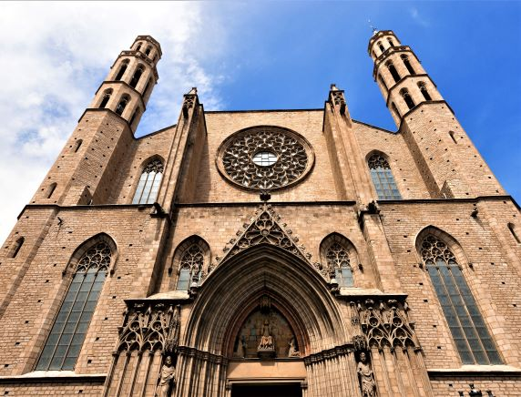
LA CATEDRAL DE SANTA MARIA DEL MAR
Hecho por: Maria Layola

Slide 2
LA CATEDRAL DE SANTA MARIA DEL MAR
La catedral de Santa Maria del Mar es una catedral gótica. Está situada en Barcelona en el barrio de la Ribera y construida en el año 1329 y acabada en 1383. En la fachada tiene un gran rosetón muy colorido y bonito, también tiene gárgolas, muchos ventanales y tiene unos retablos muy bonitos. La catedral de Santa Maria del Mar la hacían servir para hacer misas. La construyeron porque así los pescadores mercaderes etc… pudieran hacer misas y rezar. Cuando yo fui a visitar la Catedral del Mar estaba en buen estado de conservación es bueno pero había algún retrato medio borrado. Yo de verdad recomiendo muchísimo ir a visitar la Catedral del Mar porque por el exterior y por el interior es muy bonita.

